Slide 1




Technologies Avancées du Web - 2012
Moteurs de recherche et optimisation de classement (SEO)
Guillaume Kulakowski
Expert technique en solutions Open-source (CGI)
http://twitter.com/llaumgui
http://www.llaumgui.com
guillaume@llaumgui.com
Cours : http://www.llaumgui.com/public/cours/ifpru_2012_2013/

Slide 2
Moteurs de recherche et optimisation de classement
Introduction
Améliorer le référencement naturel de son site
Outils
Optimisation de site & performances
Moteurs de recherche internes
Annexes

Slide 3
Le SEO c'est quoi ?
L'optimisation pour les moteurs de recherche (en anglais, Search engine optimization : SEO) est un ensemble de techniques visant à favoriser la compréhension de la thématique et du contenu d'une ou de l'ensemble des pages d'un site Web par les moteurs de recherche. Ces techniques visent donc à apporter un maximum d'informations concernant le contenu d'une page web aux robots d'indexation des moteurs de recherche. Ces robots, en arrivant sur le site, laissent une empreinte sur le serveur dans le fichier log. Leur passage est repérable par une « signature » propre à chacun.
L'objectif de ce procédé est d'orienter le positionnement d'une page Web dans les résultats de recherche des moteurs sur des mots-clés correspondant aux thèmes principaux du site. On considère généralement que le positionnement d'un site est bon lorsqu'il est positionné (classé) dans l'une des dix premières réponses d'une recherche sur des mots-clés correspondant précisément à sa thématique. L'optimisation pour les moteurs de recherche est un des métiers de l'internet. (© Wikipedia)

Slide 4
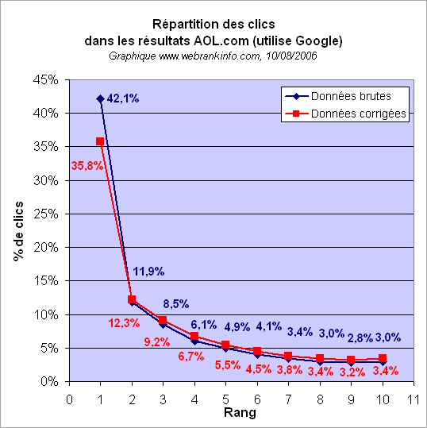
L'importance d'un bon référencement
Être visible sur son nom (ex : « llaumgui »).
Être visible sur son business (ex : « blog libre »).
Masquer les avis négatifs et avoir bonne réputation.

Slide 5
La part des moteurs de recherche en France

Slide 6
La part des moteurs de recherche dans le monde

Slide 7
Le contenu avant tout
Ce que Google indexe c'est du contenu !
Une page avec moins de 100 à 200 mots descriptifs dans son contenu éditorial est reversée dans l'index secondaire.
Si vous n'avez pas de contenu en relation avec les mots pour lesquels vous voulez être référencé vous ne pourrez y être référencé.

Slide 8
SEO et anthropologie
Pas de règles écrites.
Science basée sur l'observation.
Modifications du comportement du sujet dues à son observation.
Certains points sont marqués « divergence » dans les slides. C'est qu'il existe des divergences d'opinions sur ces règles.

Slide 9
Moteurs de recherche et optimisation de classement
Introduction
Améliorer le référencement naturel de son site
Outils
Optimisation de site & performances
Moteurs de recherche internes
Annexes

Slide 10
Les métas
Bien qu'en forte baisse, ne pas négliger les balises métas :
Title (divergences sur la structure),
Description,
Keywords,
Robots.

Slide 11
Le nom de domaine
Doit contenir des mots clefs et des mots qui existent.
Confiance à l’ancienneté.
Redirection des noms de domaine secondaires (duplicate content).
KO | OK
http://event-2011.monsite.fr | http://event.monsite.fr/2011
http://dexter-saison2.monsite.fr | http://dexter.monsite.fr/saison2

Slide 12
Format de l'URL
Bannir les caractères tels que « * », « + » ou « ? ».
Minuscules sans accents (divergences).
Séparer avec des « - » mais pas de « _ ».
KO | OK
http://www.monsite.fr/évenement_2011 | http://event.monsite.fr/evenement/2011
http://www.monsite.fr/event_2011 | http://www.monsite.fr/event-2011

Slide 13
Les URLs
Une URL doit toujours être accessible (archive).
Unicité des URLs (produit dans différentes catégories) et du contenu (duplicate content).
Ne pas polluer les URLs avec les sessions.

Slide 14
La sémantique web
Utiliser les balises HTML pour leur fonction première et ne pas les détourner pour de la présentation :
Utiliser des structure de <hx>.
Utiliser les <strong>.
Attribut « alt » dans les balises images.
Listes <ul>, <li>, <dl>, etc...
Tableaux pour des données tabulaires.

Slide 15
HTML 5, une amélioration pour le référencement 1/2
section : définit les sections dans un document. Tels que les chapitres, en-têtes, pieds de page, ou toutes autres sections du document.
article : partie indépendante du site, comme un commentaire.
aside : associé à la balise qui le précède.
header : spécifie une introduction, ou un groupe d'éléments de navigation pour le document.
footer : définit le pied de page d'un article ou un document. Contient généralement le nom de l'auteur, la date à laquelle le document a été écrit et / ou ses coordonnées.

Slide 16
HTML 5, une amélioration pour le référencement 2/2
nav : définit une section dans la navigation.
figure : définit des images, des diagrammes, des photos, du code etc…
figcaption : légende pour la balise <figure>.
details : précise les détails supplémentaires qui peuvent être masqués ou affichés sur demande.

Slide 17
Les liens
Le lien est un critère important pour le référencement de la page cible !
Ne pas utiliser de titres communs tels que « cliquer ici », « Lire la suite », etc...

Slide 18
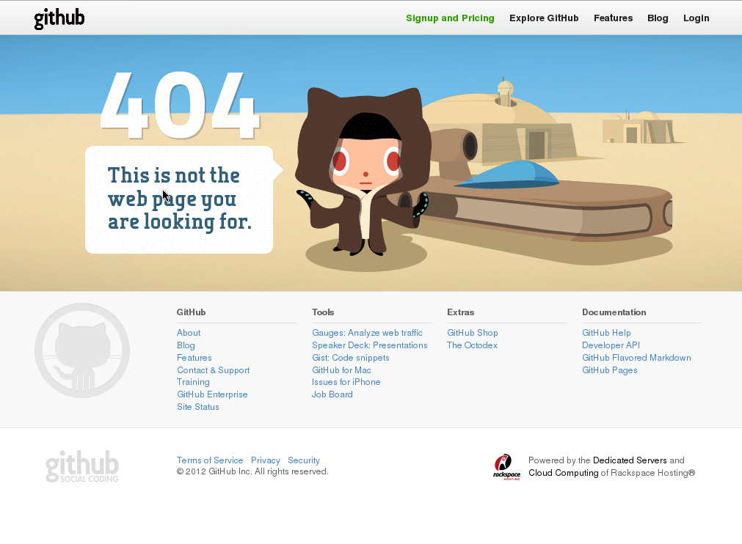
404

Slide 19
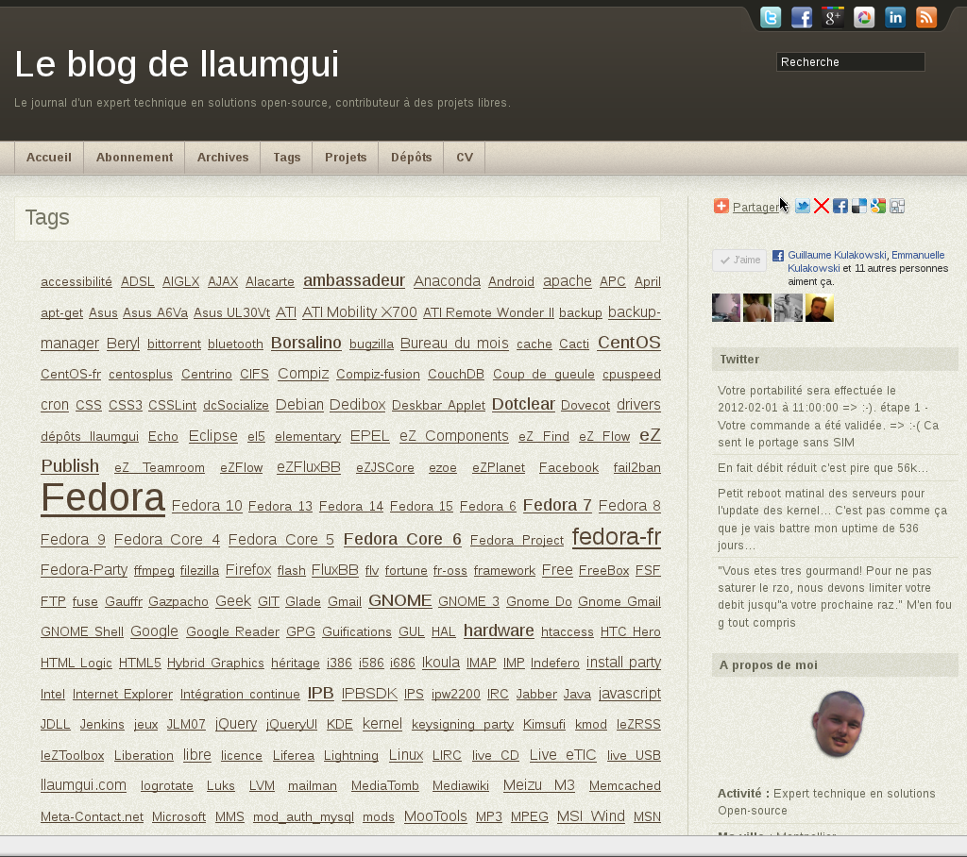
Nuage de tags

Slide 20
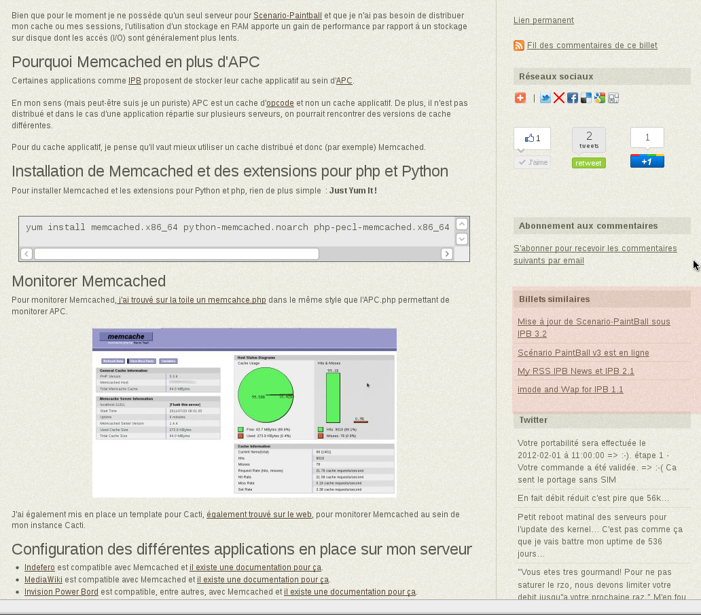
Cross content & cross linking

Slide 21
Divers
Importance des commentaires : synonymes, orthographe, SMS, féminin, pluriel, etc...
robots.txt.
Sitemaps.
Plan du site.
Backs links (home + interne)

Slide 22
Panda & Pingouin : les nettoyeurs !
Lutte contre le netlinking de masse (abus de liens entrants et sortants : fermes de liens),
Lutte contre le keyword stuffing (littéralement bourrage de mots-clés, c-a-d du texte à destination des robots et non des visiteurs),
Sanctionne encore plus la surproduction et la duplication de contenu,
Sanctionne le spam.

Slide 23
Panda VS Pingouin
Pingouin est une évolution de Panda, il vient au final le compléter et l'assister et ils travaillent en binômes.
Panda s’attaque principalement au contenu:
Tâche mensuelle,
Lutte contre le keyword stuffing et le duplicate content,
Sanctionne les sites dans leur globalité.
Pingouin traque principalement le mauvais netlinking :
Tâche quotidienne,
Lutte contre les backlinks de mauvaise qualité et/ou de masse et le spam,
Sanctionne les pages uniquement.

Slide 24
Moteurs de recherche et optimisation de classement
Introduction
Améliorer le référencement naturel de son site
Outils
Optimisation de site & performances
Moteurs de recherche internes
Annexes

Slide 25
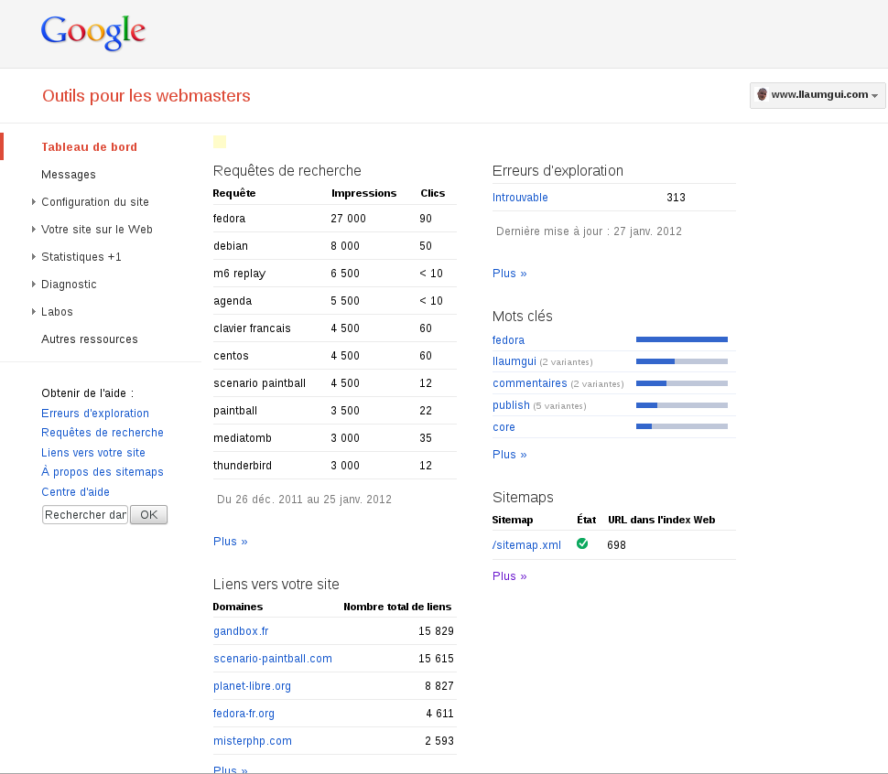
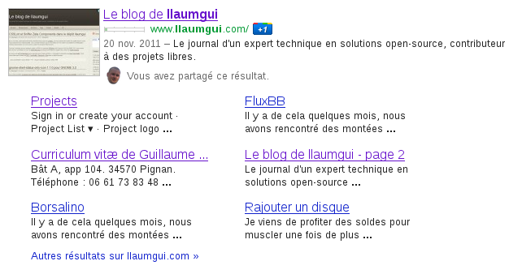
Google Webmasters Tools 1/3
Configuration du site :
  Sitemaps
  robots.txt
  Liens de site
  Changement d'adresse
  Paramètres divers

Slide 26
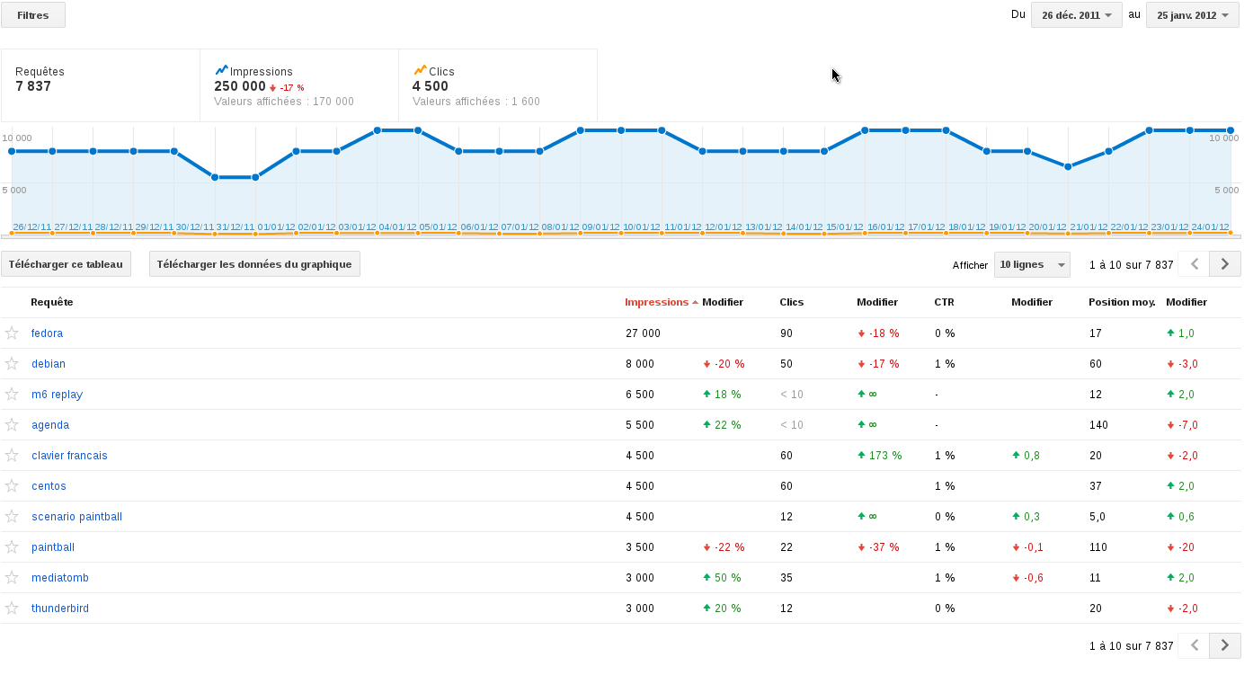
Google Webmasters Tools 2/3
Votre site sur le web
  Requêtes de recherche
  Liens vers votre site
  Mots clés
  Liens internes
  Statistiques sur les abonnés

Slide 27
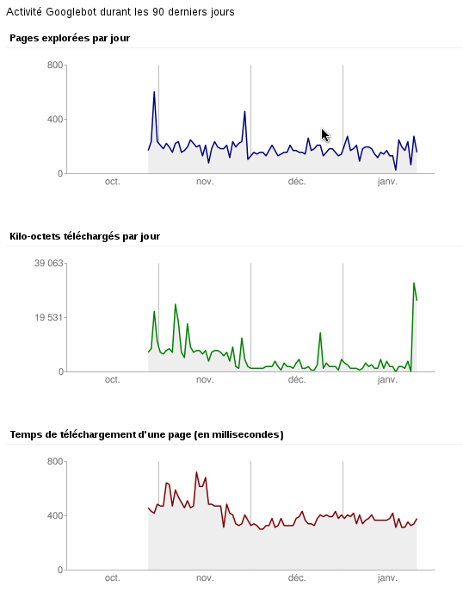
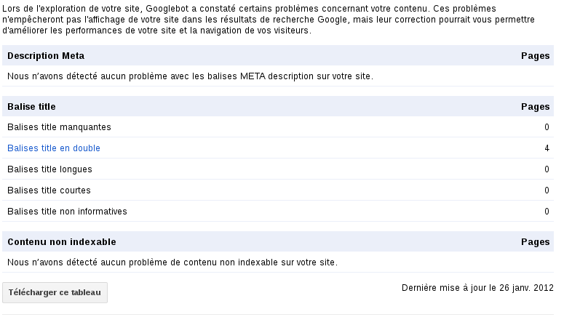
Google Webmasters Tools 3/3
Statistiques +1
Diagnostic
  Logiciels malveillants
  Erreurs d'exploration
  Statistiques sur l'exploration
  Analyser comme Googlebot
  Suggestion HTML
Labos

Slide 28
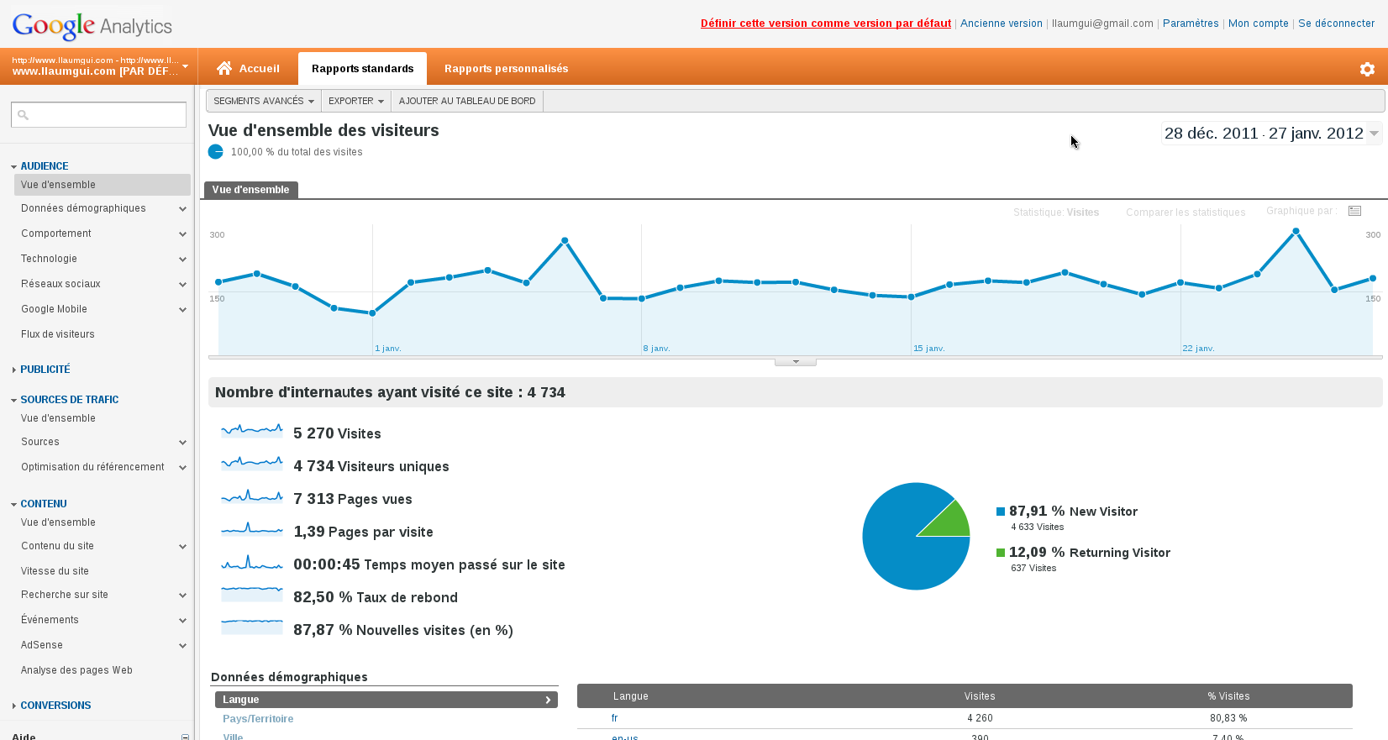
Google Analytics

Slide 29
Moteurs de recherche et optimisation de classement
Introduction
Améliorer le référencement naturel de son site
Outils
Optimisation de site & performances
Moteurs de recherche internes
Annexes

Slide 30
L'impact des performances sur le trafic
« Perdre 500ms c’est perdre 20% de trafic pour Google (ou pourquoi il n’y a que dix résultats par page dans les recherches). »
« Augmenter la latence de 100ms c’est perdre 1% de ventes pour Amazon. »
« Réduire de 25% le poids de la page c’est gagner 25% d’utilisateurs à moyen terme pour Google. »
« Perdre 400ms c’est avoir 5 à 9% d’abandons en plus pour Yahoo! sur un site éditorial. »

Slide 31
Optimiser votre code et votre site : YUI rules
Minimize HTTP Requests
Use a Content Delivery Network
Avoid empty src or href
Add an Expires or a Cache-Control Header
Gzip Components
Put StyleSheets at the Top
Put Scripts at the Bottom
Avoid CSS Expressions
Make JavaScript and CSS External
Reduce DNS Lookups
Minify JavaScript and CSS
Avoid Redirects
Remove Duplicate Scripts
Configure Etags
Make AJAX Cacheable
Use GET for AJAX Requests
Reduce the Number of DOM Elements
No 404s
Reduce Cookie Size
Use Cookie-Free Domains for Components
Avoid Filters
Do Not Scale Images in HTML
Make favicon.ico Small and Cacheable

Slide 32
Moteurs de recherche et optimisation de classement
Introduction
Améliorer le référencement naturel de son site
Outils
Optimisation de site & performances
Moteurs de recherche internes
Annexes

Slide 33
Recherche à l'intérieur de votre site
Un bon moteur de recherche permet de conserver vos visiteurs sur votre site.
Importance de s'y retrouver dans un contenu vaste.
Une base de données est faite pour stocker de la données, elle n'est pas faite pour y rechercher de la données !
Utilisation de facets pour filtrer les résultats de recherches.
« Spelling search » où la recherche par approximation orthographique.
Notion de pertinence.

Slide 34
Les solutions open sources de recherches
Solr : Solution en Java qui est utilisée sur Wikipédia.
Sphinx : Solution en C, utilisée sur DailyMotion et un grand nombre de board warez.
Des principes identiques :
  indexer le contenu afin de construire un index.
  Ne permet pas d'afficher un contenu mais retourne un indentifiant + un highlight.
  Scoring
  Élévation

Slide 35
Moteurs de recherche et optimisation de classement
Introduction
Améliorer le référencement naturel de son site
Outils
Optimisation de site & performances
Moteurs de recherche internes
Annexes

Slide 36
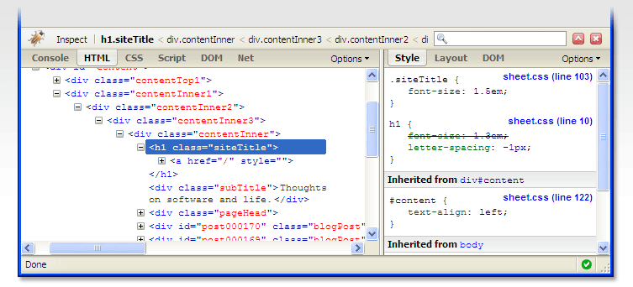
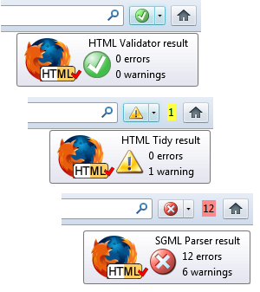
Outils de développements
YSlow
Google Page Speed
Firebug :
  Console,
  Inspecteur DOM,
  CSS / JS / Réseau / etc.
HTML Validator

Slide 37
Webographie
Best Practices for Speeding Up Your Web Site
CSS Sprite
Minification (JS & CSS)
WebRankinfo

Slide 38
Crédits
Certaines définitions sont extraites de Wikipédia.
La partie sur Pingouin et Panda est inspirée de EcrirePourLesNuls.

Slide 39
Licence
Ce cours est mis à disposition selon les termes de la « Licence Creative Commons Paternité - Partage à l'Identique 3.0 non transposé ».

